Slide 1
Escuela Normal de Educación Preescolar.
Licenciatura en Educación Preescolar.
Quinto Semestre.
Ciclo Escolar 2023-2024.
Tutoría Grupal.
“Manejo de conflictos”.
Maestra:
Karla Griselda García Pimentel.
Alumnas:
Lezly Zayetsy Cortes Cortes #6
Aneyra Adanary Echeverria Duran #7
Carolina Esparza Sanchez #8
Sofia Vanessa Montoya Gaona #9
Jenifer Janeth Escobedo García #10
3 “A”.
Saltillo, Coahuila de Zaragoza. Noviembre, 2023.

Slide 2
¿QUÉ ES LA ESCALADA?
La escalada es el momento del conflicto donde se profundizan las metas incompatibles entre las partes y comienzan las conductas confrontadas, es la segunda fase del conflicto.

Slide 3
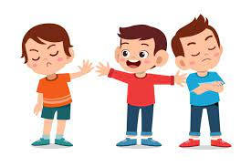
PRIMERA FASE DE LA ESCALADA
En esta fase se adquieren conciencia de las tensiones. Se hace un esfuerzo por hallar soluciones objetivas con la parte contraria y hay una preparación para comportarse de manera cooperativa.
Si por cualquier razón es imposible llegar a un acuerdo, si una de las partes se obstina en su punto de vista, el conflicto se intensifica hasta llegar a la etapa siguiente.

Slide 4
SEGUNDA FASE DE LA ESCALADA
En la etapa segunda, las partes fluctúan entre posiciones de cooperación y competición. Se tiene conciencia de los intereses comunes, pero los propios deseos predominan y aumentan su importancia.
Aumentan los puntos en disputa, se utiliza la lógica y la comprensión para convencer o disuadir al adversario.
Revisten cada vez más importancia los esfuerzos por imponerse y no permitir ningún debilitamiento de la propia posición, y se empieza a pensar en dejar el campo de la mera discusión.

Slide 5
TERCERA FASE DE LA ESCALADA
En la tercera etapa, se pasa a la acción. La interacción entre grupos se hace más irritable y se comienzan a perder las esperanzas de llegar a puntos comunes en una discusión y todas las expectativas se centran en la acción.
En esta etapa se pretende un cambio en la actitud de la otra parte por medio de la presión, aunque ninguna se mostrará dispuesta a ningún cambio, se desarrolla así una contradicción que es muy característica del procedimiento de escalada: las medidas adoptadas por una parte para provocar una modificación en la otra, son interpretadas por esta como un ataque.

Slide 6
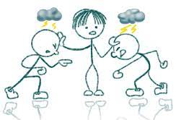
CUARTA FASE DE LA ESCALADA
En la cuarta etapa ya no se está dispuesto a considerar los pensamientos, sentimientos y la situación de la otra parte. Es muy característica de esta etapa que desaparecen absolutamente las diferencias individuales y en esta fase predominan los juicios absolutizados todo lo que no seamos nosotros (o yo) es malo y necesariamente rechazable. Se amplía la distancia entre los grupos o personas.

Slide 7
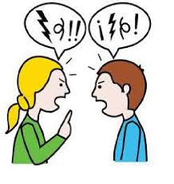
QUINTA FASE DE LA ESCALADA
Esta fase se denomina “estado de guerra”, porque el objetivo es dañar y nuestra mente ha sido capaz de construir una versión de los hechos que nos permita sentirnos no culpables de la situación.
También es conocida como “zona de dolor”, porque las personas sufren una convulsión interna que es difícilmente explicable con palabras, por lo que es fácilmente interpretable, que la situación no es demasiado grave.

Slide 8
POR SU ATENCIÓN GRACIAS

